Slide 1
Реализация Федерального государственного образовательного стандарта дошкольного образования в Пошехонском муниципальном районе
Сидельникова Марина Юрьевна,
начальник МКУ Управления образования

Slide 2
Сеть организаций Пошехонского МР
Всего организаций: 23, из них
11 школ, в которых функционирует 10 дошкольных групп
8 детских садов
2 организации дополнительного образования детей
1 организация для детей, нуждающихся в психолого-педагогической и медико-социальной помощи
1 организация дополнительного профессионального образования

Slide 3
Кадровое обеспечение: квалификационные категории
Всего воспитателей 52
в том числе:
высшая категория – 11 %
первая категория- 39%
соответствие занимаемой должности- 31%
Победитель районного этапа конкурса «Учитель года-2017» в номинации «Воспитатель года»

Slide 4
Условия реализации ФГОС
кадровые
материально-технические
информационно-методические
финансовые
психолого-педагогические
нормативно-правовые

Slide 5
Темы заседаний РМО и семинаров для воспитателей ДОУ
Выявление и сопровождение детей с ОВЗ в дошкольной образовательной организации
Современные аспекты по речевому развитию дошкольников в соответствии с ФГОС ДО
Сказочные лабиринты игры Воскобовича как технология реализации ФГОС ДО
Развитие умственных способностей дошкольников посредством развивающих игр
Опыт решения актуальных проблем реализации ФГОС ДО в образовательных организациях Пошехонского МР

Slide 6
Темы заседаний методического совета и РМО старших воспитателей
Информационно-методическое сопровождение деятельности ДОО района по внедрению ФГОС ДО
Оценка качества дошкольного образования и результатов развития ребенка
Качество дошкольного образования и формирование подходов к его оценке в условиях введения ФГОС ДО
Рефлексивный анализ и опыт разработки (переработки) ООП ДО в ДОО

Slide 7
Примеры тем приоритетных направлений деятельности ДОУ
ДС №3 «Ручеек» - «Приобщение детей к здоровому и активному образу жизни через эффективные формы взаимодействия ДОУ с семьей»
ДС №8 «Сказка» - «Разработка программы по ознакомлению детей с профессиями художественно-эстетической направленности»
ДС №1 «Матрешка» - «Развитие навыков ОБЖ у детей среднего дошкольного возраста через реализацию программы «Мы Фиксики-исследователи»
ДС №2 «Рябинка»- «Психолого-педагогическое сопровождение и поддержка одаренных и талантливых детей»
ДС №7 «Улыбка» - «Духовно-нравственное воспитание и социализация детей дошкольного возраста через организацию социо-культурных практик в ДОО»
Яснополянский детский сад- «Воспитание доброжелательного отношения между детьми через сюжетно-ролевую игру в условиях разновозрастной группы»

Slide 8
Примеры тем по самообразованию педагогов ДОУ
Деятельность воспитателя по приобщению детей к социокультурным нормам, традициям семьи
Деятельность воспитателя по развитию способностей и творческого потенциала каждого ребенка
Формирование социокультурной среды, соответствующей возрастным, индивидуальным, психологическим и физиологическим особенностям детей
Деятельность воспитателя по обеспечению позитивной социализации детей на основе сотрудничества со взрослыми и сверстниками
Деятельность воспитателя по формированию и поддержке положительной самооценки детей, уверенности в собственных возможностях и способностях

Slide 9
Эффективные формы методической работы
День новатора
Методические недели
Педагогические тренинги
Фестиваль педагогического мастерства «Ярмарка достижений»
Конкурсы
Конференции
Практико-ориентированные семинары
Школа молодого воспитателя

Slide 10
Тематика практико-ориентированного семинара для руководителей ОО
Условия реализации ФГОС дошкольного и общего образования: опыт и перспективы работы
Обновление технологий, педагогических средств, форм обучения и воспитания
Обновление содержания образования обучающихся
Информационно-образовательная среда образовательной организации
Сопровождение профессионального развития педагогов

Slide 11
Тематика выступлений на августовской конференции 2017 года
Приобщение детей к здоровому и активному образу жизни через реализацию проекта «ГТО в детский сад»
Интеллектуальный клуб «Знайка»: программа деятельности
Развитие творческих способностей детей через реализацию образовательных проектов с родителями
Развивающая предметно-пространственная среда: требования и их исполнение
Формирование ключевых компетенций старших дошкольников через технологию «образовательный туризм
Развивающая предметно-пространственная среда как средство развития познавательного интереса детей старшего дошкольного возраста

Slide 12
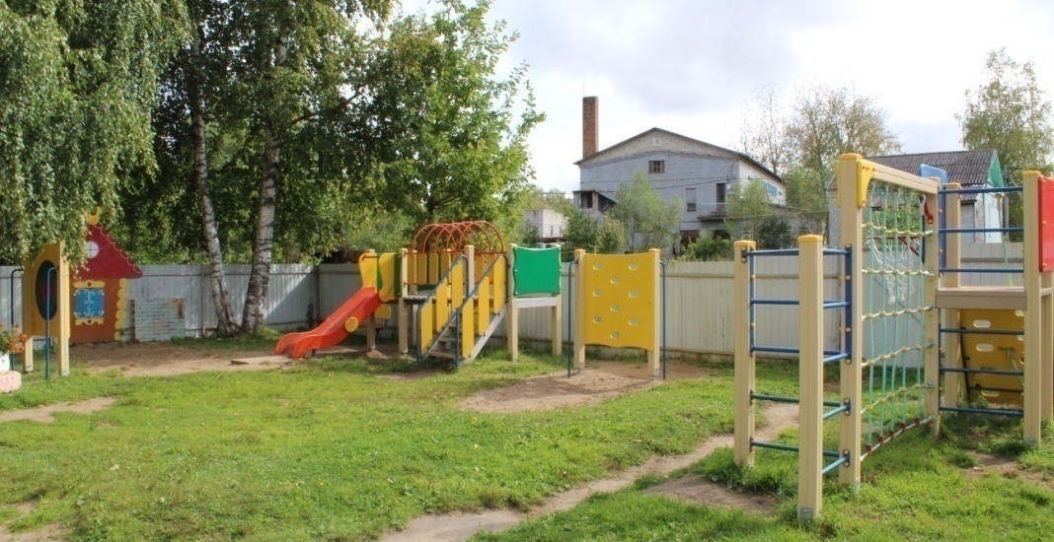
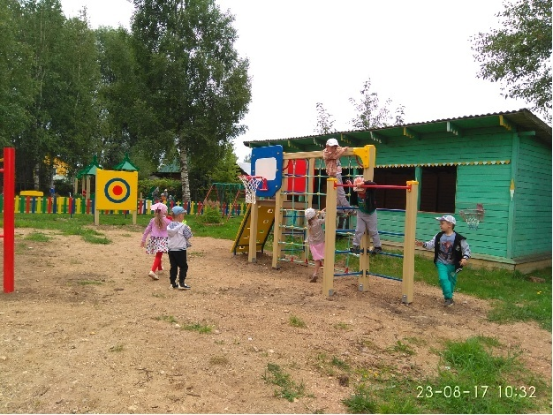
Метео-площадка «Юный метеоролог»
Песочные панно для творческих игр с песком и природным материалом
Спортивные площадки ДС № 3 и ДС № 8

Slide 13
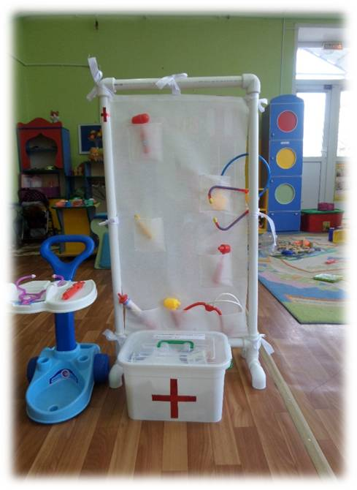
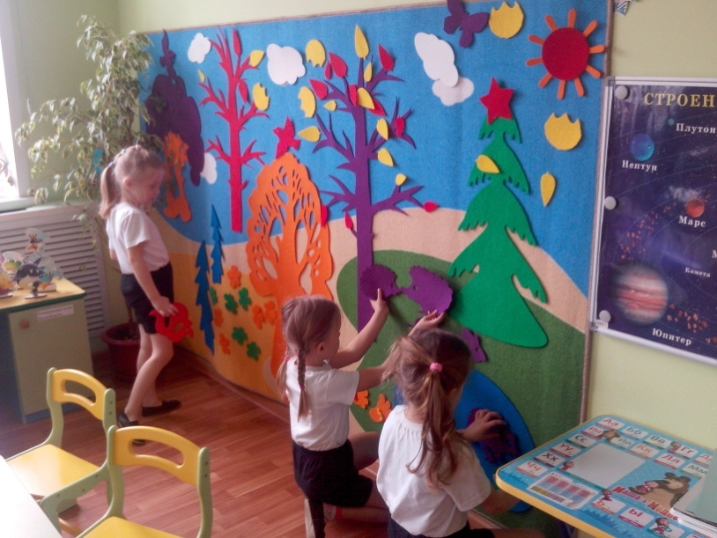
Игровая зона для мальчиков
Передвижная ширма для игры «Больничка»
Развивающая среда «Фиолетовый лес»

Slide 14
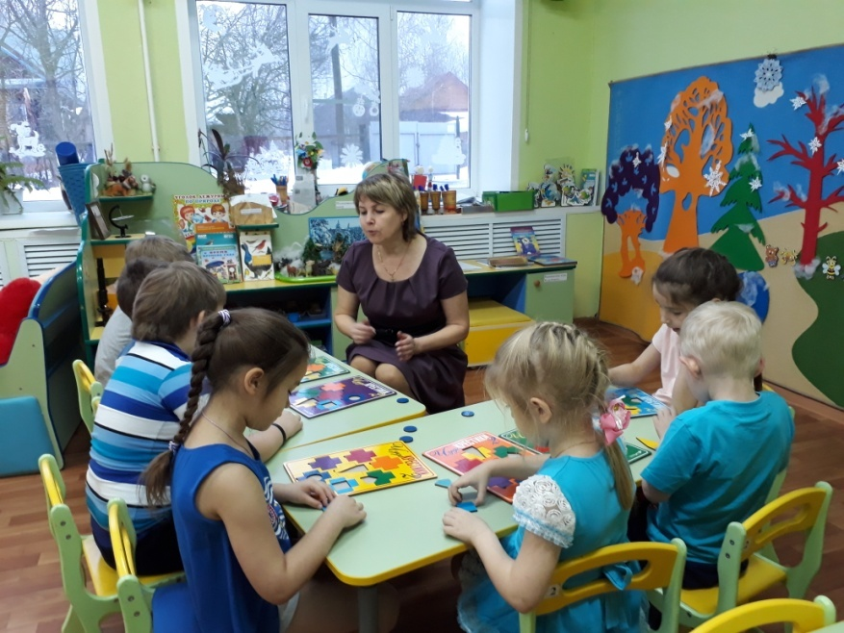
Обновление методов и приемов работы с детьми
метод проектов
социо-игровые технологии
технологии интеллектуального развития и математического образования
здоровьесьерегающая технология В.Ф.Базарного
образовательный туризм
технология детского портфолио

Slide 15
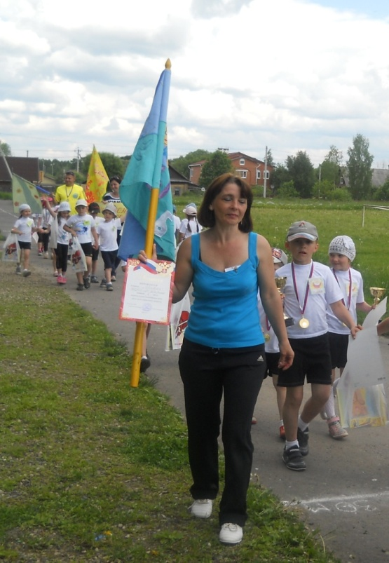
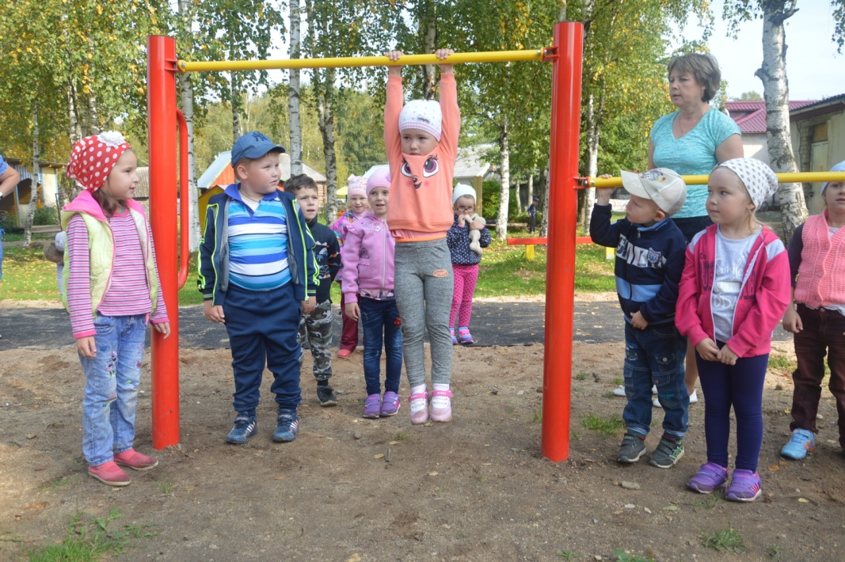
Малые летние олимпийские игры
Проект «ГТО в детский сад»

Slide 16
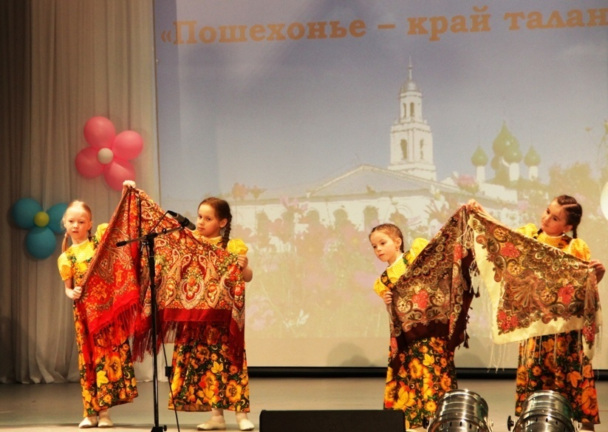
Фестиваль «Театральное половодье»
Спортивно-патриотическая игра «Зарничка»
Проект «Земля Пошехонья- от края до края»

Slide 17
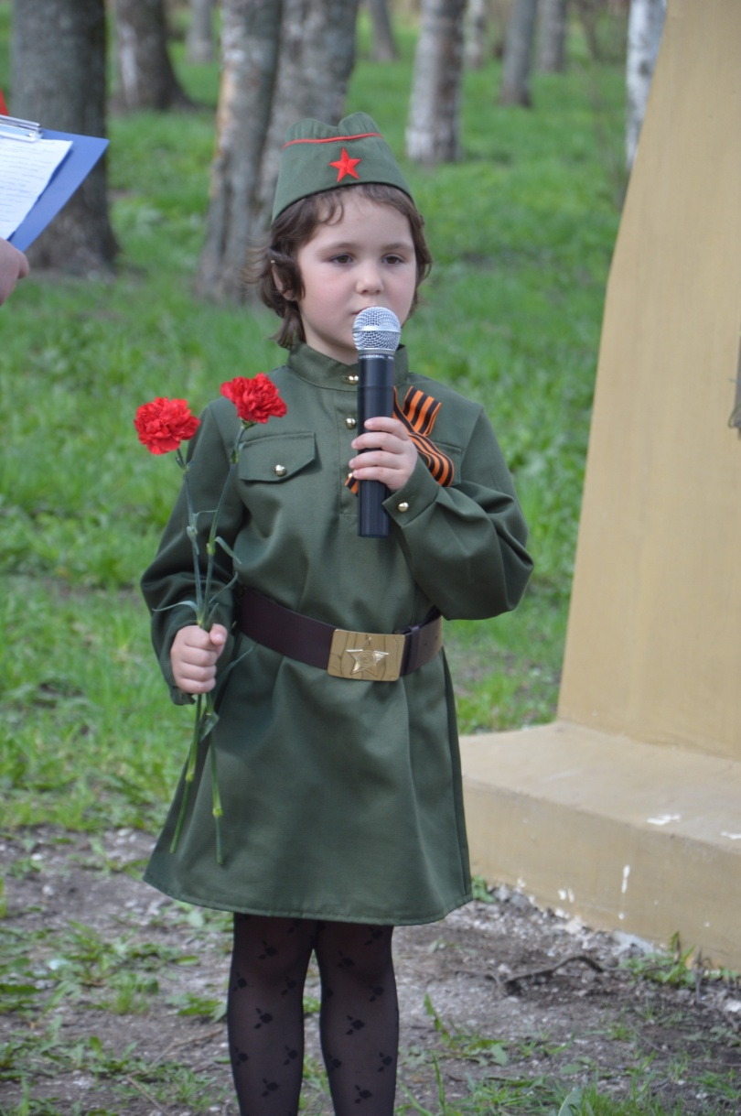
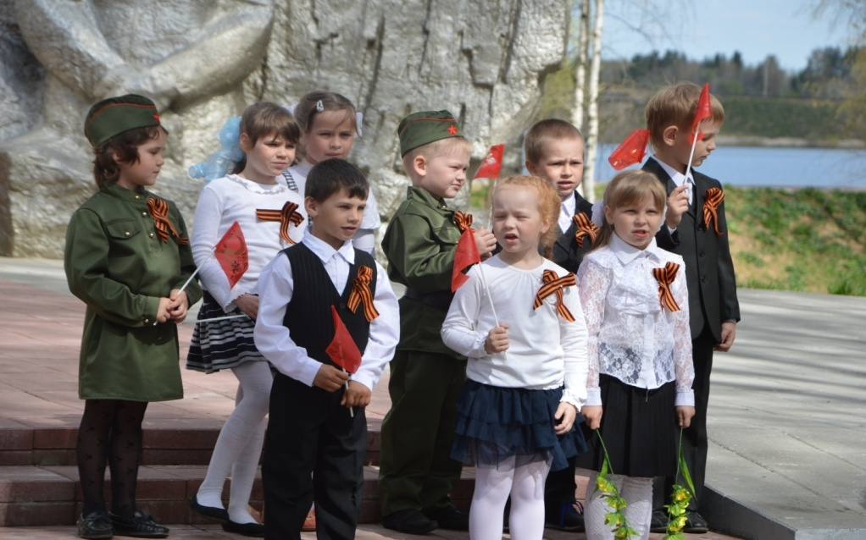
Проект «Предков чтить, дела их помнить»

Slide 18
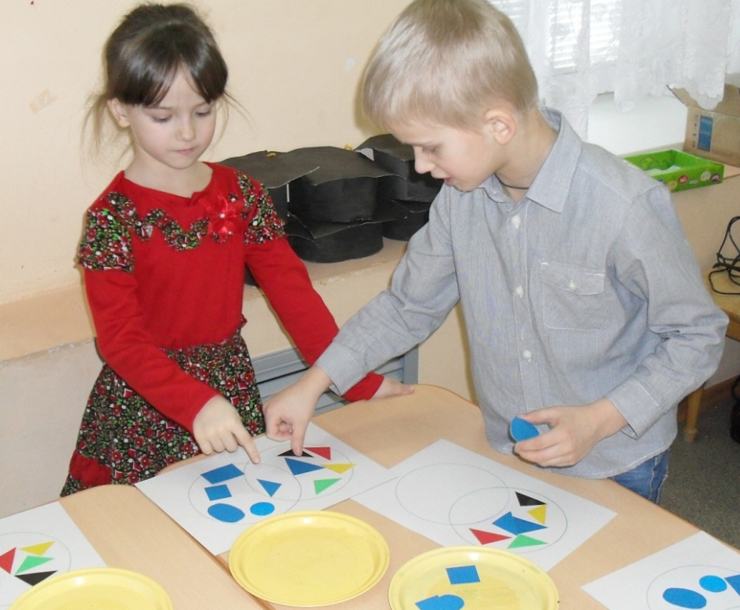
Клуб «Знайка»
Интеллектуальная игра «Математический ринг»
Посвящение в «Знайки»

Slide 19
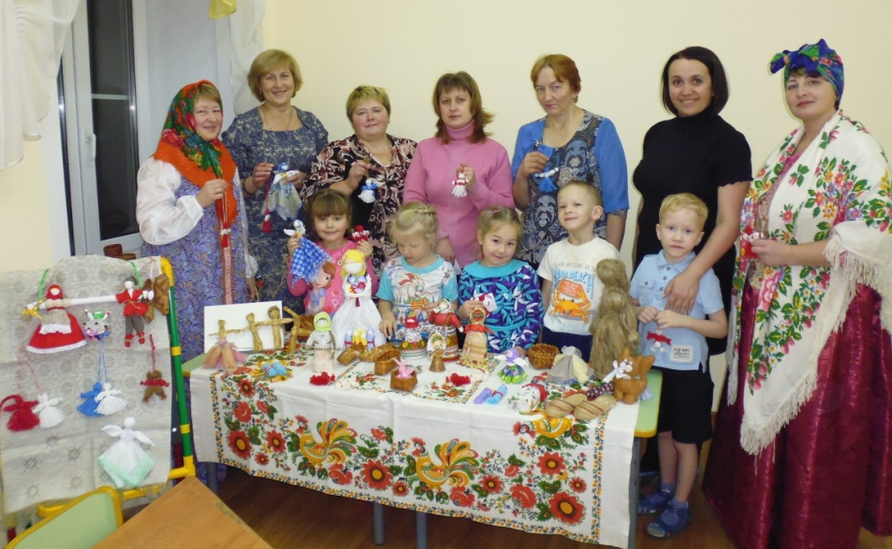
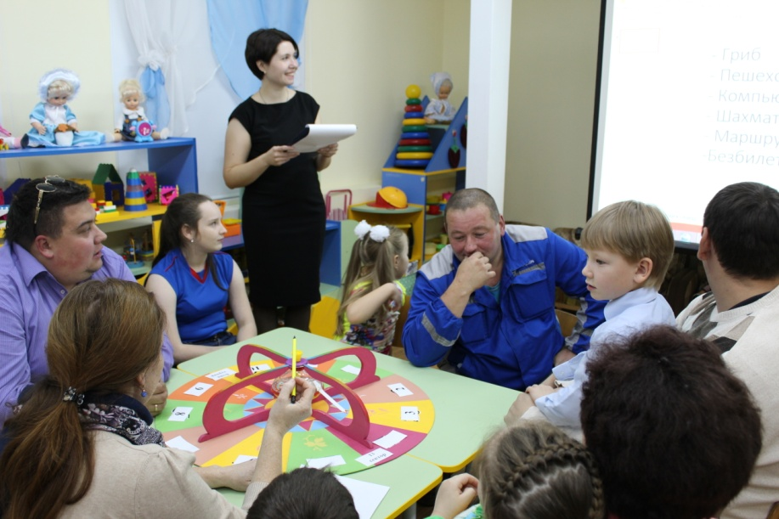
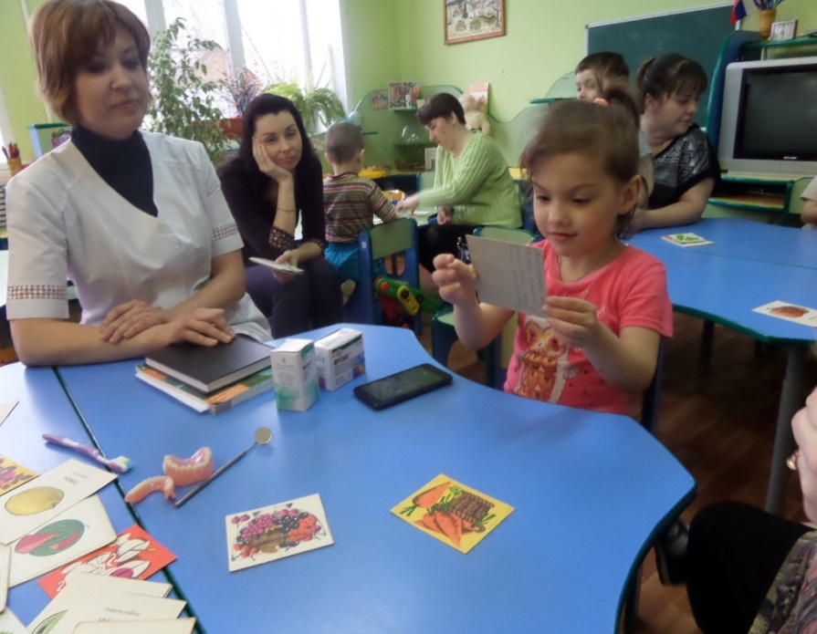
Мастер-класс для родителей «Игрушки из бабушкиного сундука»
Клуб заботливых родителей
Заседание клуба по теме «Здоровые зубы»

Slide 20
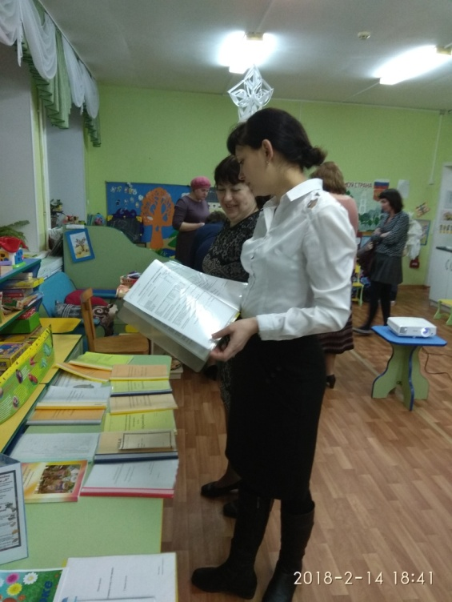
Конференции для родителей
«Кто как питается, тот так и улыбается»
«Правильно питаемся, здоровья набираемся»

Slide 21
Основные результаты реализации ФГОС ДО
1.Сформирована нормативно-правовая база реализации ФГОС, разработаны ООП.
2.Обеспечена вариативность содержания дошкольного образования.
3.Изменились формы, методы, приемы работы с детьми.
4. Развивающая предметно-пространственная среда учитывает потребности детей и соответствует требованиям ФГОС к ее организации.
5.Сформирована непрерывная система образования педагогических кадров.

Slide 22
Задачи
1.Обеспечить подготовку педагогов по вопросам проведения качественной оценки индивидуального развития дошкольников, рефлексии собственных действий, их эффективности, умения планировать образовательную деятельность, учитывая потребности индивидуального развития детей.
2. Обеспечить разнообразие форм психолого-педагогической поддержки родителей в вопросах развития и образования, охраны и укрепления здоровья детей.
3. Проанализировать обоснованность и результативность применения педагогических технологий, теоретически и практически проработать сущность используемых технологий и их целесообразность в конкретной ситуации.
4.Обеспечить трансформируемость пространства возрастных групп в зависимости от образовательной ситуации, в том числе с учетом меняющихся интересов и возможностей детей.

Slide 23
Приглашаем к сотрудничеству!
МКУ Управление образования
Администрации Пошехонского МР
152850, Ярославская обл.,
г. Пошехонье, пл.Свободы, д. 8,
Email: poshrono@rambler.ru
официальный сайт:poshrono.edu.yar.ru
конт. тел. 8 (48546)2-20-66

